Slide 1
Наши воды в зоне особого внимания
На территории области насчитывается 902 реки общей длиной более 8000 км. Есть озера и болота. Человек создал более 500 искусственных водоемов – прудов и водохранилищ. Так и хочется сказать «Вода – наше богатство!» Вот только «богатство» это очень нуждается в заботе и сохранении. Да, с точки зрения природного комплекса, наши водные объекты вполне соответствуют лесостепной зоне. Их достаточно! Но большинство рек Курской области относится к категории «малые реки». А территория наша, уже более 300 лет активно используется человеком. И для водных объектов это стало губительным: они мелели, пересыхали, исчезали. Для их сохранения к ним нужно относиться особенно внимательно..

Slide 2
Количество и протяженность рек Курской области
№ пп | Градация рек, водотоков | Длина рек, км. | Число единиц | % | Суммарная длина рек, км. | %
1. | Мельчайшие | <10 | 714 | 79,2 | 2430 | 32,0
2. | Самые малые | 10-25 | 129 | 14,3 | 2040 | 26,8
3. | Малые | 26-100 | 50 | 5,6 | 1805 | 23,6
4. | Средние | 101-500 | 7 | 0,8 | 662 | 8,7
5. | Большие | >500 | 2 | 0,2 | 663 | 8,
 | Всего: |  | 902 | 100 | 7600 | 100
Основные реки Курской области
№ пп | Наименование реки | Длина реки, км. всего/ в предел. области | Площ. водозбора тыс.км² | Средн. годовой расход воды м³/с | Годовой объем стока,км³
 |  |  |  |  | сред ний | наибольший | наименьший
Бассейн Днепра
1. | Сейм | 748/504 | 18100 | 69,8 | 2,20 | 4,11 | 1,02
2. | Свапа | 197/197 | 4990 | 17,0 | 0,54 | 0,96 | 0,26
3. | Тускарь | 108/108 | 2480 | 10,1 | 0,32 | 0,62 | 0,14
4. | Псел | 717/164 | 6400 | 15,6 | 0,49 | 0,98 | 0,18
Бассейн Дона
5. | Оскол | 472/68 | 1840 | 8,10 | 0,25 | - | -
6. | Тим | 120/72 | 1670 | 7,35 | 0,30 | - | -
7. | Кшень | 135/75 | 1540 | 5,23 | 0,21 | - | -
8. | Олым | 151/67 | 1180 | 3,65 | 0,13 | - | -

Slide 3
№ пп | Наименование реки | Длина реки,км. всего/ в предел. области | Площ. водозбора тыс.км² | Средн годовой расход воды м³/с | Годовой объем стока,км³
 |  |  |  |  | сред ний | наибольший | наименьший
1. | Сейм | 748/504 | 18100 | 69,8 | 2,20 | 4,11 | 1,02
2. | Ока (Тульская область) | 1500/230 | 12000 | 450,0 | 11,4 | 7,06 | 1,8

Slide 4
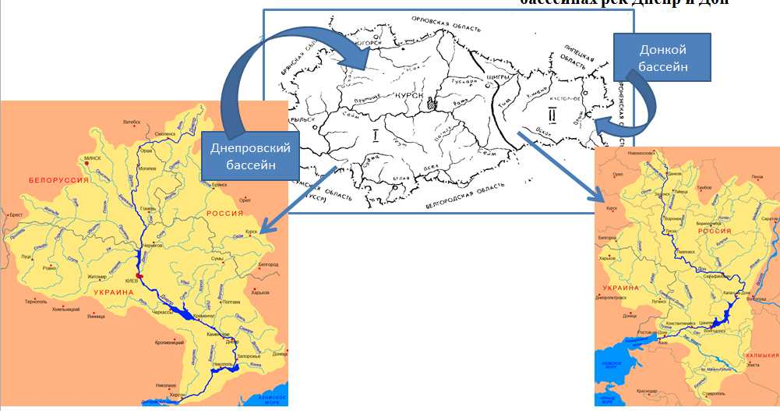
Курская область расположена в бассейнах рек Днепр и Дон

Slide 5
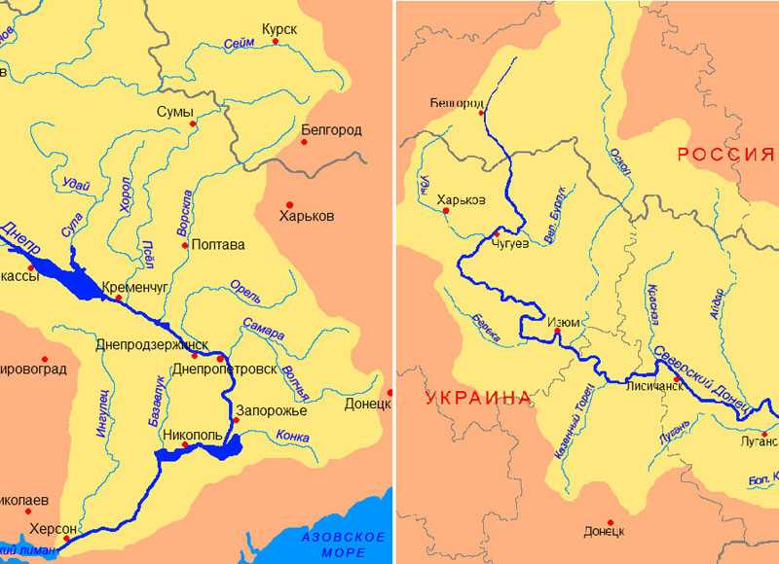

Slide 6
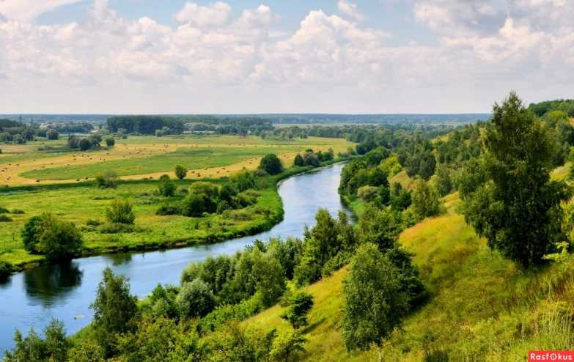
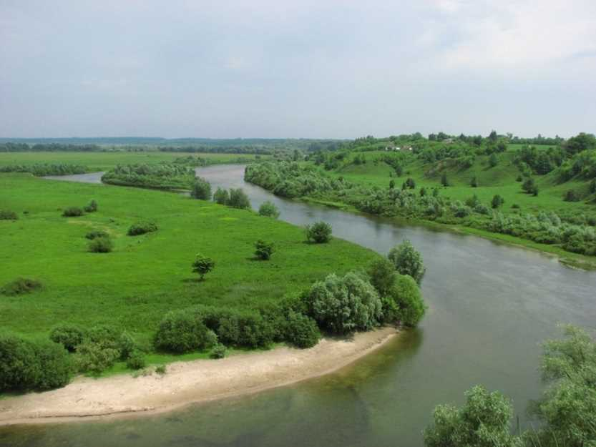
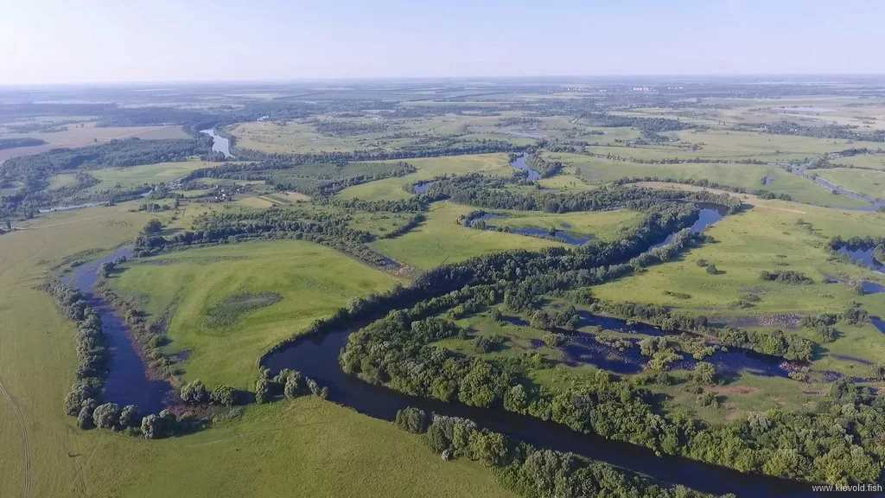
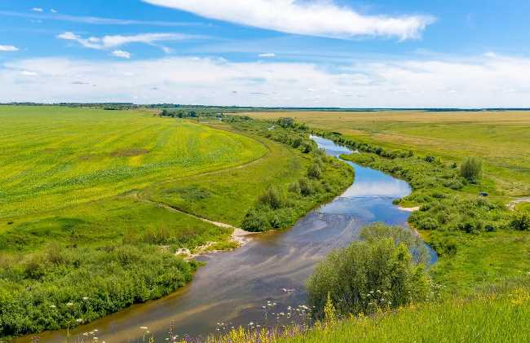
Реки Курской области равнинного типа

Slide 7
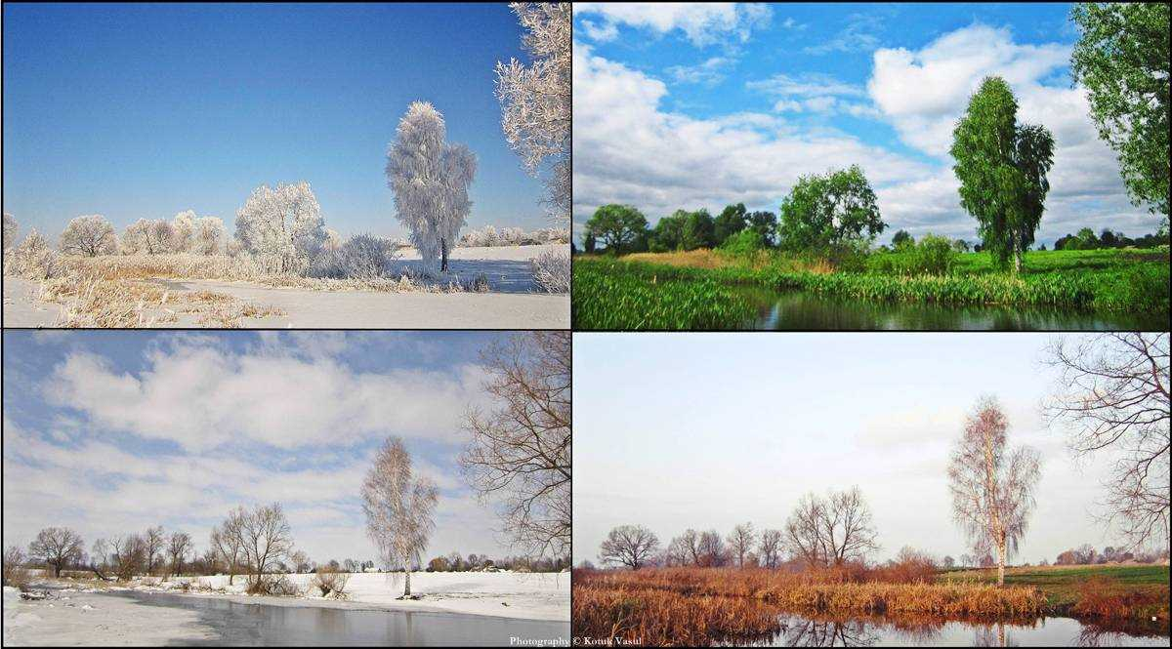
Во всех ты, душечка, нарядах хороша…

Slide 8
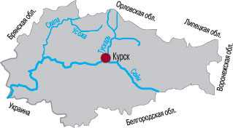
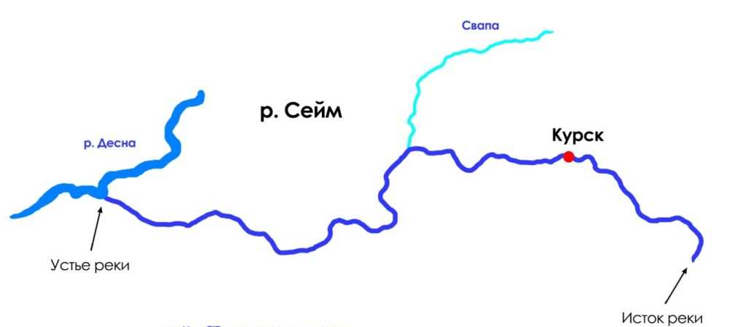
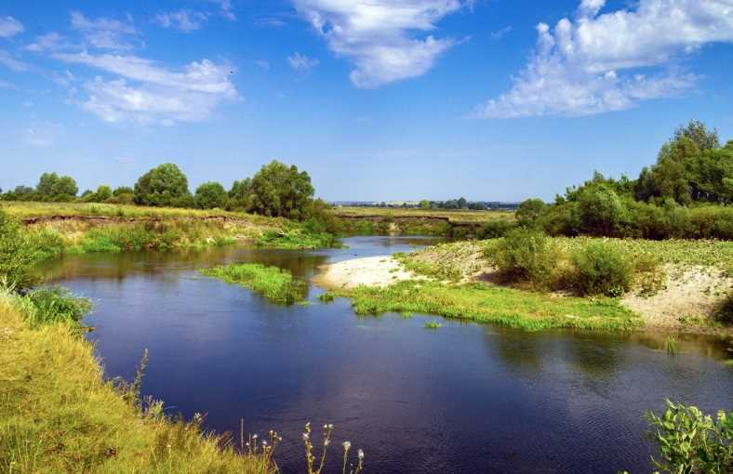
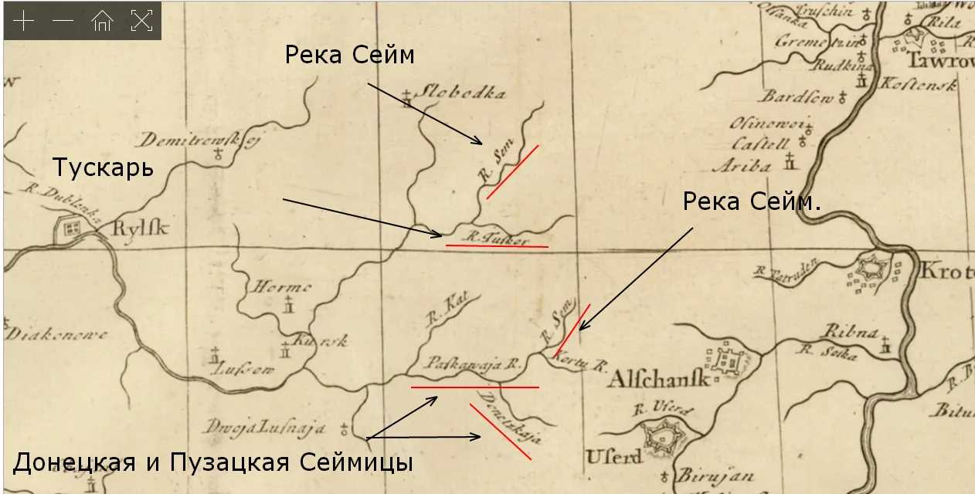
Сейм – самая большая река в Курской области. Длина реки 748 км, берет начало на юго-западе Среднерусской возвышенности.
Исток лежит в верховьях балки «Голова Сейма», недалеко от х. Морозов Губкинского района Белгородской области. Образуют ее Сеймица Пузацкая (21 км в длину) и Сеймица Котлубанская (52 км в длину), сливающиеся у села Кривец (Курская область, Мантуровский район).

Slide 9
Общие характеристики
Ширина реки колеблется от 10 до 100 м. Средняя глубина Сейма составляет 2–3 м: в низинах он становится глубже, а на перекатах мелководнее. Низовья изобилуют ямами. Их глубина – 10 –15 метров.
Летом отдельные участки реки мелеют и Сейм можно пересечь вброд.
Дно суглинистое, в верхнем течении встречается песчаник, а в нижнем – супесчаные почвы. Русло извилистое, с частыми и резкими изгибами, излучинами. Вода течет со скоростью 0,3 – 0,7 м/с.
Исток расположен в пределах 178 м, а устье – 112 м над уровнем моря.
«В реку в Десну, ниже Путивля 70 верст, пала река Семь, течет ис под Рыльска и из под Путивля.
А река Семь вытекла из Пузацкого лесу, из под Муравскои дороги, от верху реки Оскола и от верху Оскольца; а промеж их верховен, через Пузацкои лес, лежит дорога ис Крыму в Русь, Муравскои шлях, мимо Ливны.»
В XVI—XVII вв. Сейм служил границей между Русским государством и степью ( Дикое поле).

Slide 10
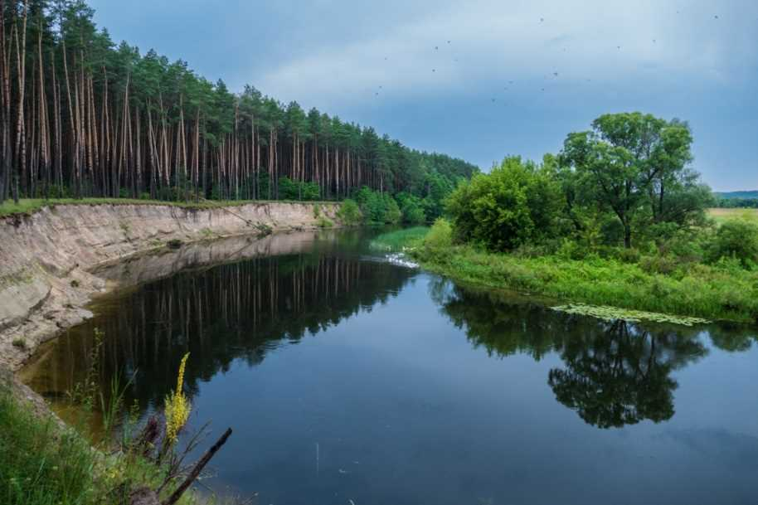
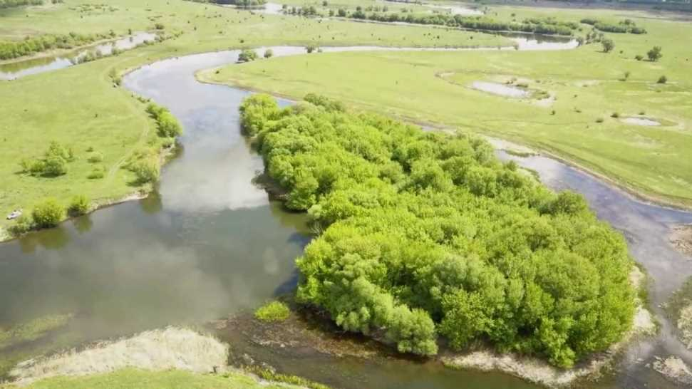
Река характеризуется тихим, извилистым течением по открытой долине. Долина Сейма широкая с многочисленными родниками, староречьями и четырьмя большими озёрами: Лезвино (длиной 7,3 км), Малино (длиной 4,5 км.), Маковье (длиной 4,1 км), Фитиж (длиной 3,4 км).
Река образует многочисленные излучины, петли, крутые повороты, замкнутые пойменные озера-старицы, острова

Slide 11
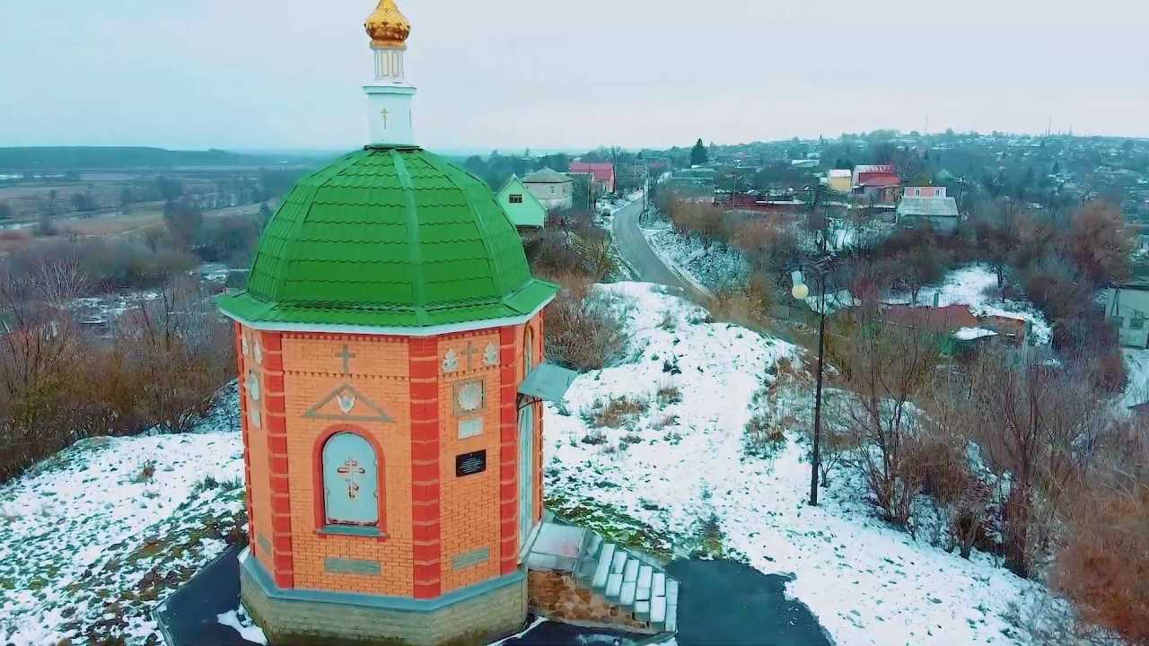
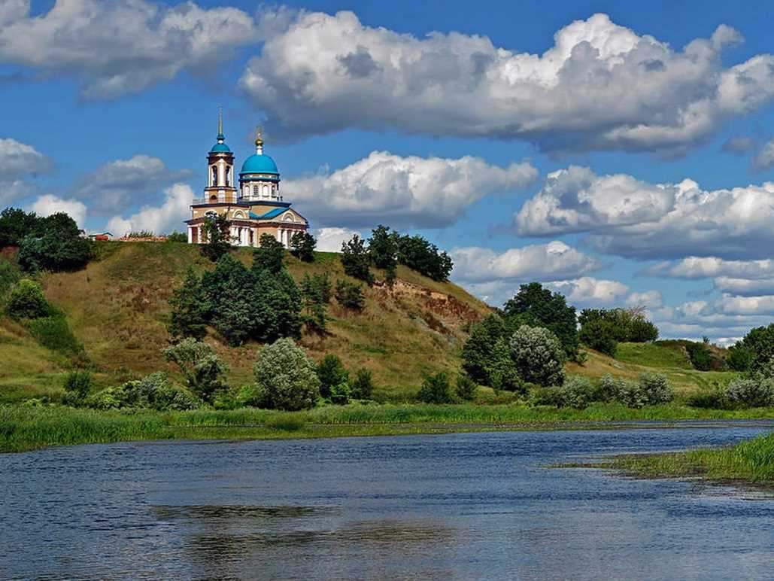
Город Рыльск расположен на правом берегу реки Сейм при впадении в него реки Рыло. По одной из версий Рыльск обязан своим названием преподобному Иоанну Рыльскому.

Slide 12
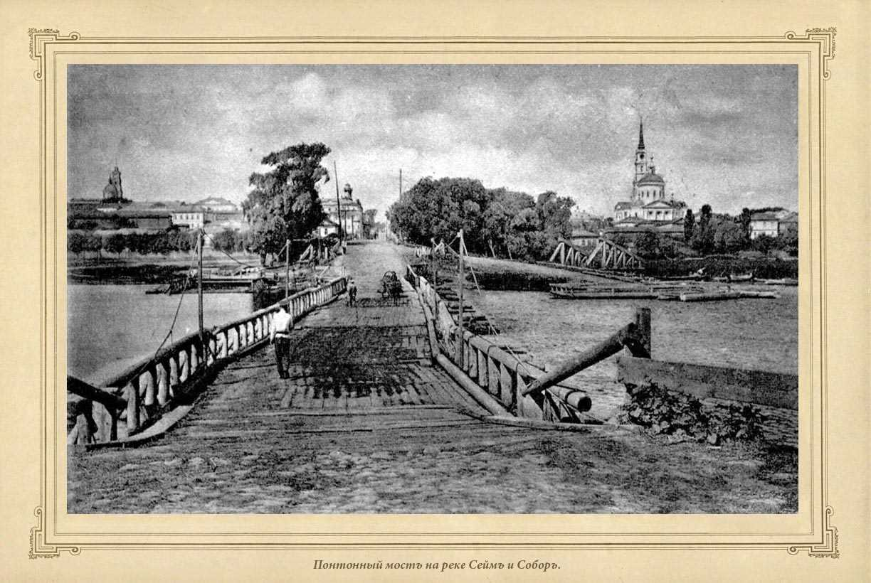

Slide 13
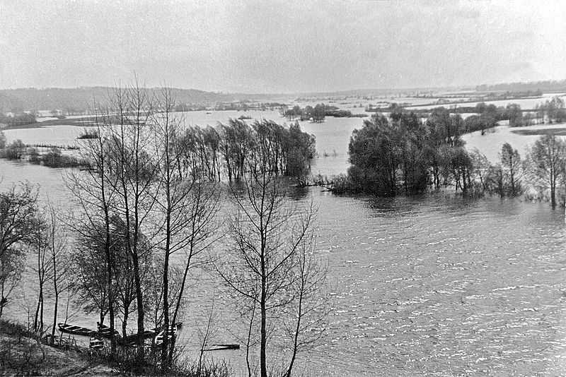
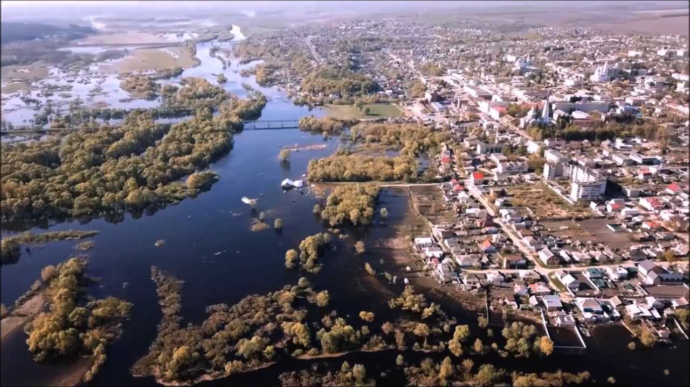
Разлив на Сейме

Slide 14
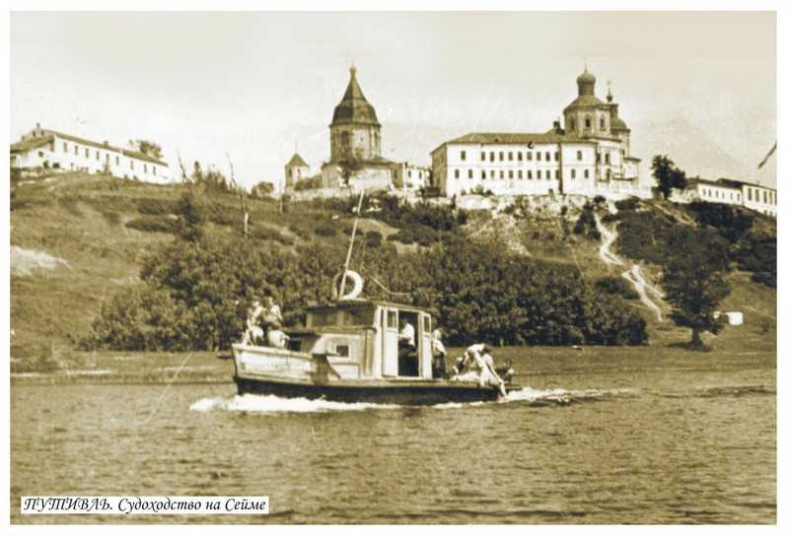
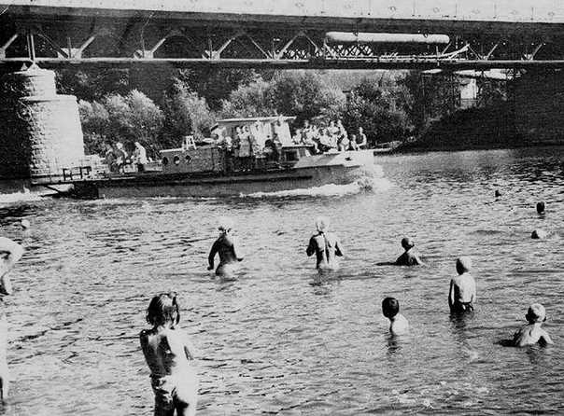
ЦАРСКИЙ ОРДЕН ИНЖЕНЕРУ-САМОУЧКЕ
У щигровского помещика и общественного деятеля Михаила Пузанова (дальнего родственника известного курского изобретателя Фёдора Семёнова) не было специального образования. Можно сказать, он был гидротехник-самоучка. На свои деньги Пузанов проплыл 750 километров по Сейму, чтобы изучить все плотины, отмели и перекаты. И в результате именно его проект устройства судоходства власти признали наиболее реальным для воплощения и не слишком дорогостоящим. В основе - оригинальная система шлюзов, то есть сооружений для пропуска судов при разном уровне воды. Всего их было шестнадцать. И три пристани - в Курске, Льгове и Рыльске.
Александрийский речной путь
В 40-х годах позапрошлого века судоходство было оживленным: курские купцы вывозили в другие губернии муку, зерно, конопляное масло, кожу, сукно, вино, а привозили для продажи круглый лес, доски, стекло, железо.
За сезон (с апреля по октябрь) по Сейму проходило более девяноста судов.
В 1846 году Сейм прославился как первая в Европе река с системой шлюзов, по которой прошёл пароход.

Slide 15
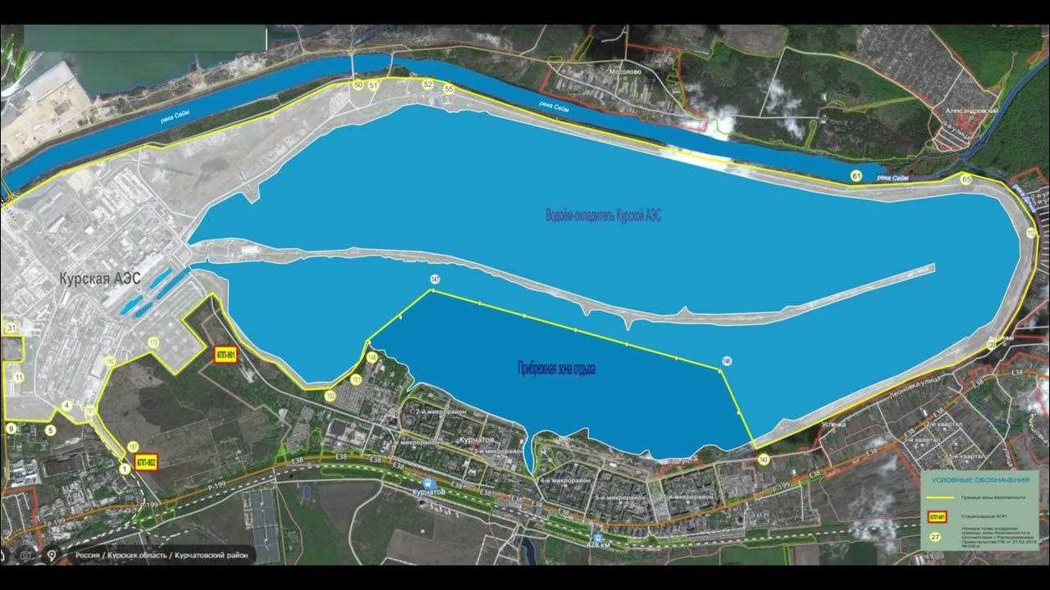
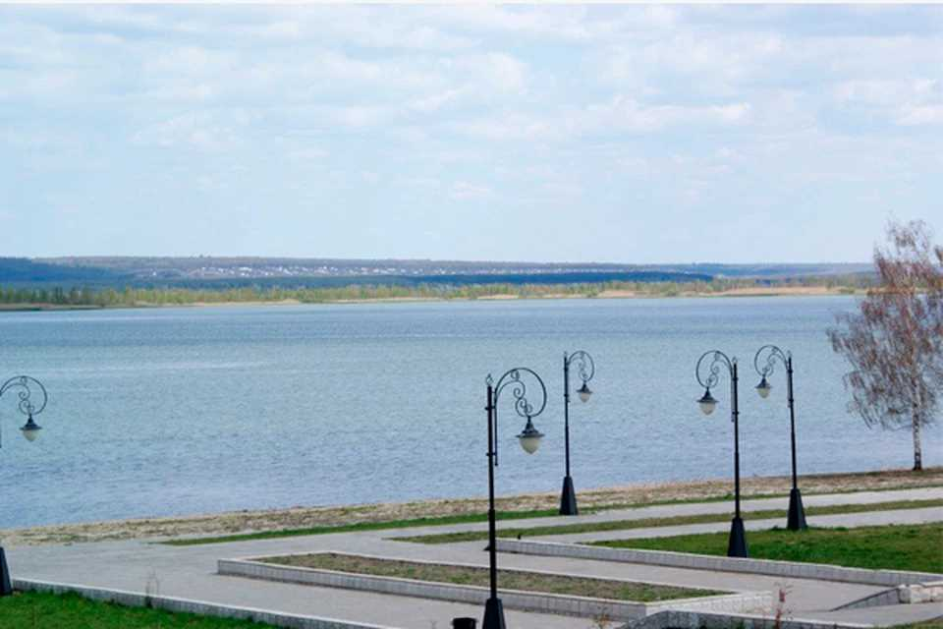
Водохранилище находится в городской черте Курчатова (в районе поселка Щетинка) Курской области. Его назначением является техническое обеспечение водой систем охлаждения реакторов и работы генераторов.

Slide 16
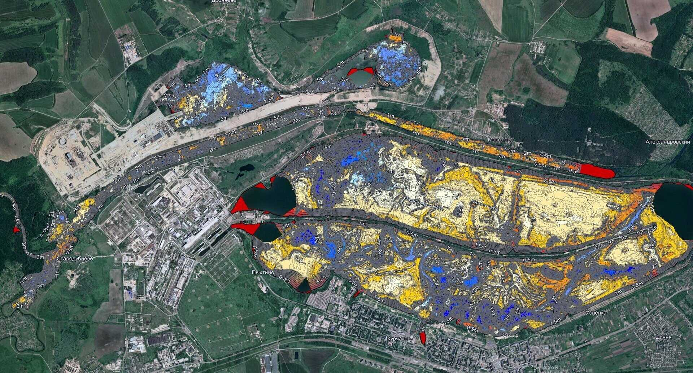
Длина акватории составляет 8.5км, а ширина 2.5-3км. Вода достаточно чистая и прозрачная. Максимальная глубина водоема - 18м, а основное плато от 3.5 до 4.5м.
Водохранилище имеет подводное русло и множество углублений в виде ям.

Slide 17
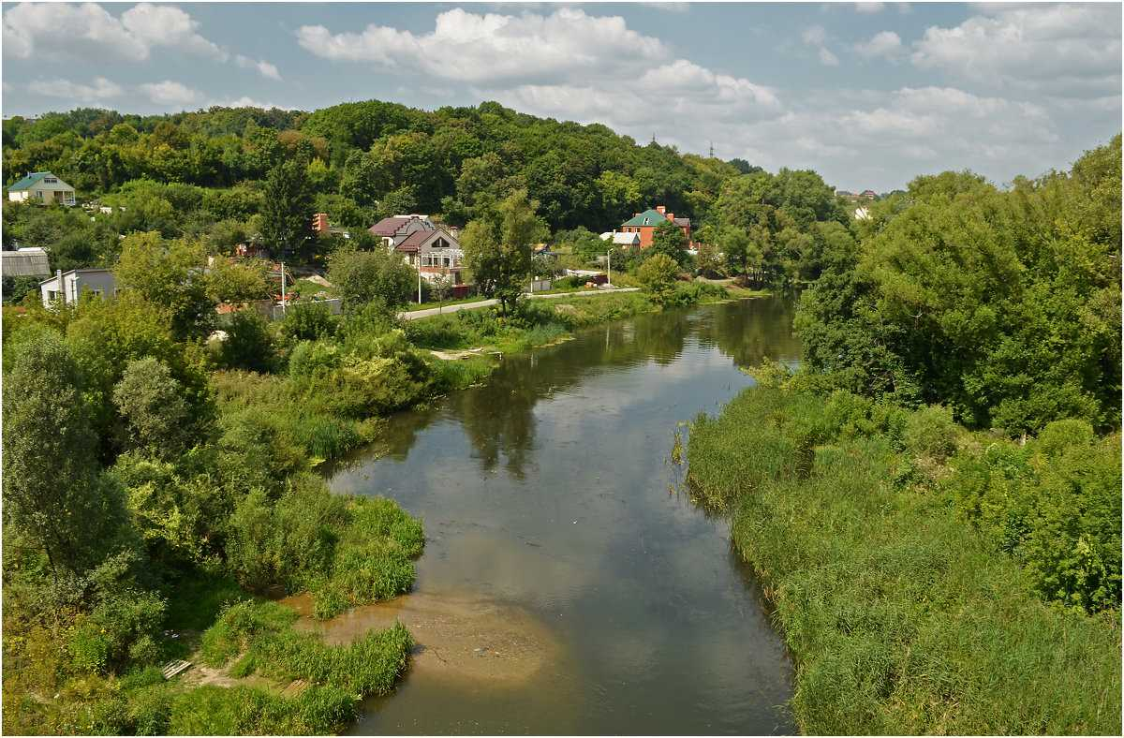
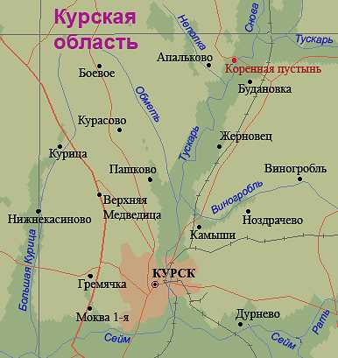
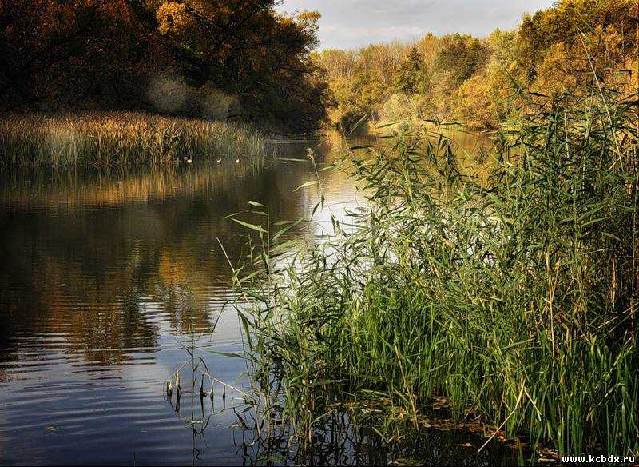
Тускарь –
правый приток Сейма
Название произошло от «тусклый» или от финского «лесистый берег», «лесистый остров». Берет свое начало из родников у с.Ново-Александровки Щигровского района.

Slide 18
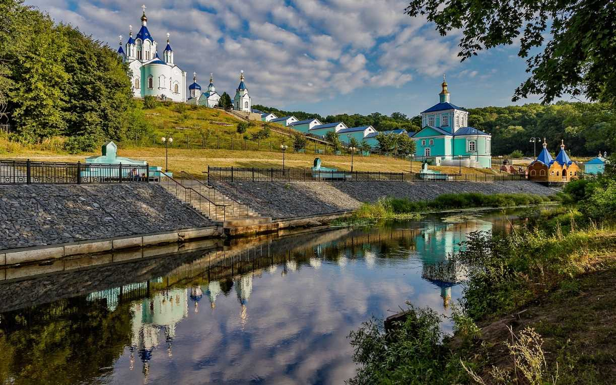
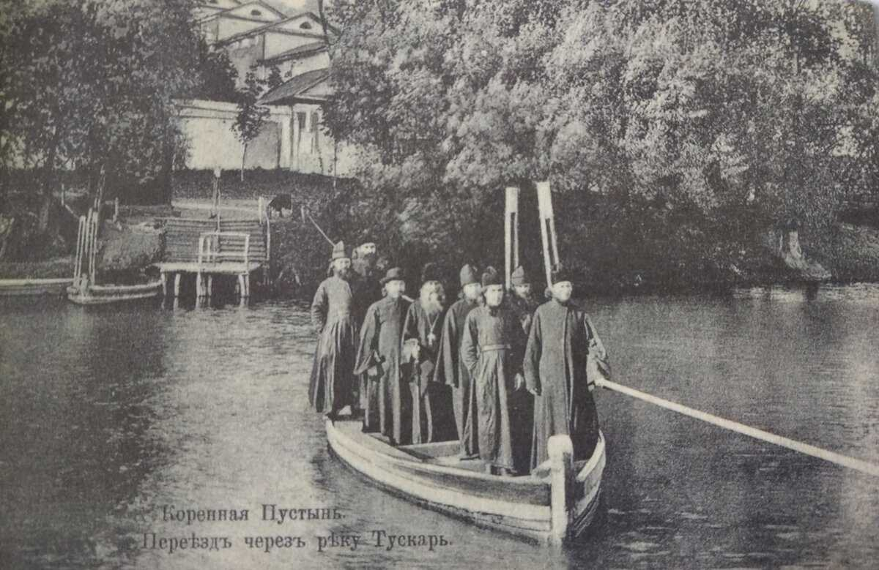
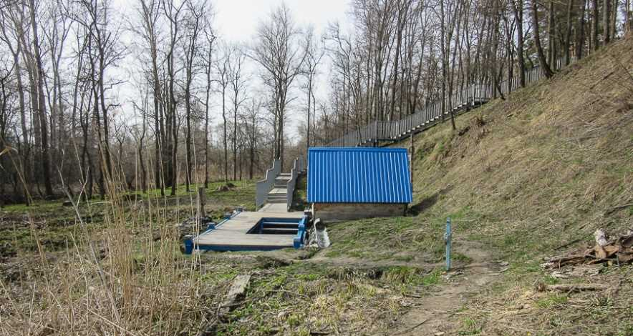
Река Тускарь небольшая, и можно только подивиться, как такая, в общем-то, невидная река имеет такие высокие берега и соединяет два высоченных кряжа – на одном из этих кряжей стоит Курск, на другом – Курская Коренная пустынь.

Slide 19
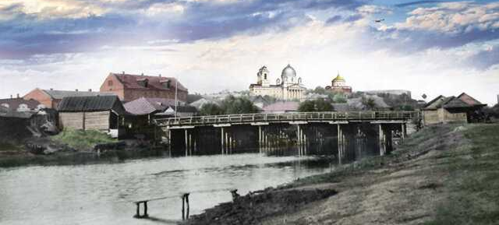
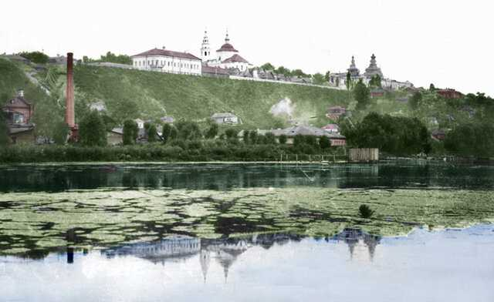
Барнышевский мост через Тускарь в 1930-е годы
Вид на Троицкий монастырь со стороны Тускари до революции

Slide 20
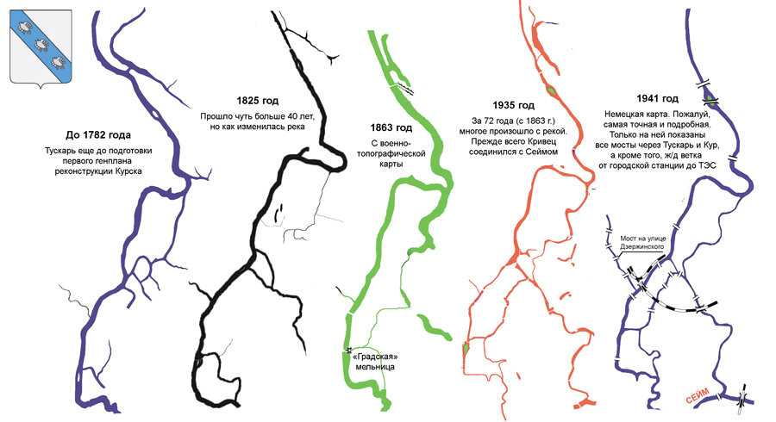

Slide 21
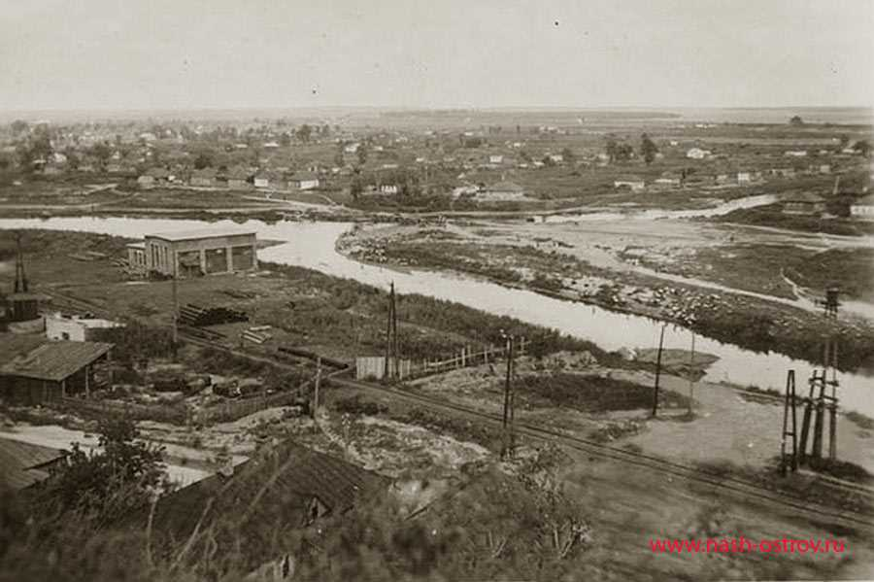
Железнодорожная ветка от Городского железнодорожного вокзала, располагавшегося на месте нынешнего цирка. Ветка использовалась для доставки стройматериалов и топлива для ТЭС.

Slide 22
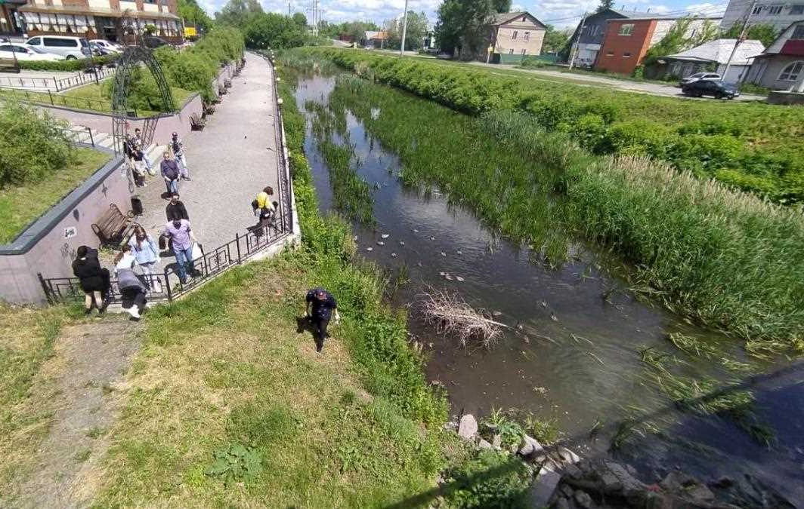
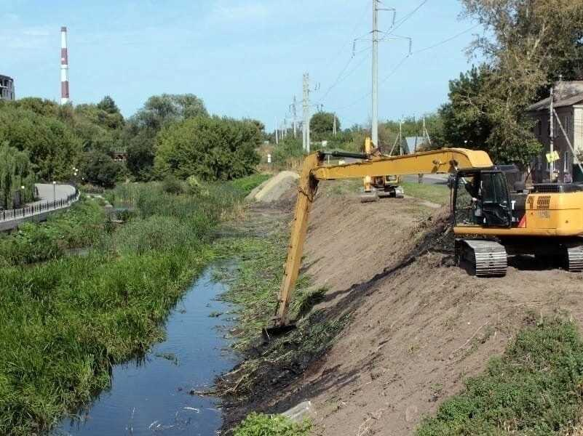
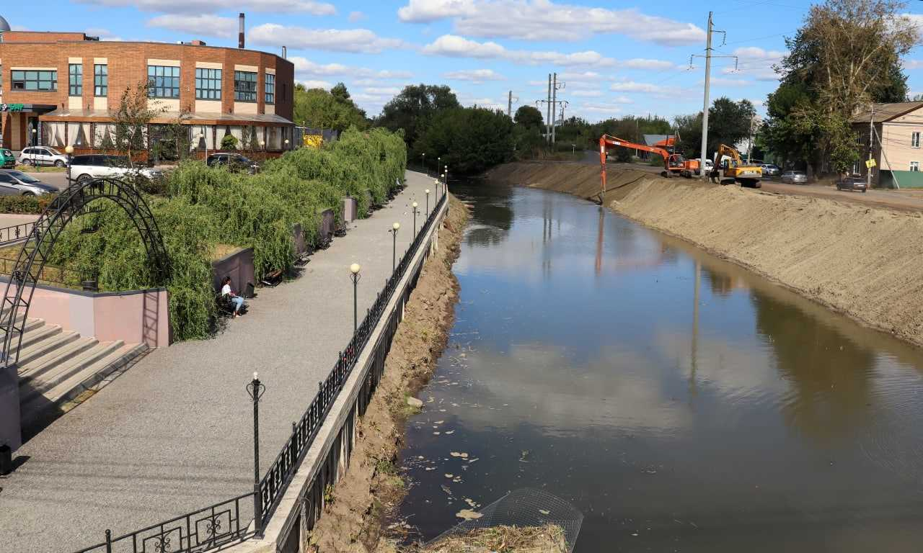
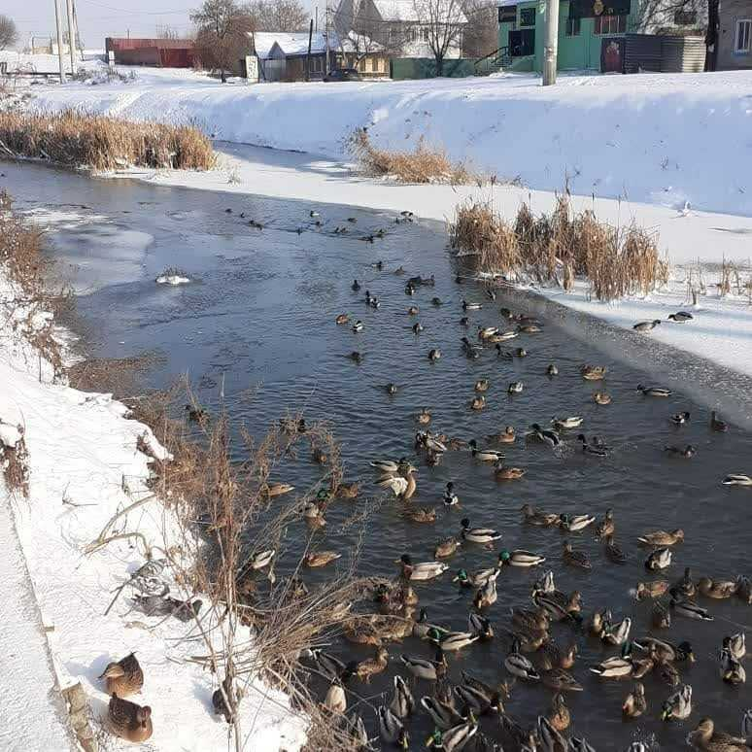

Slide 23
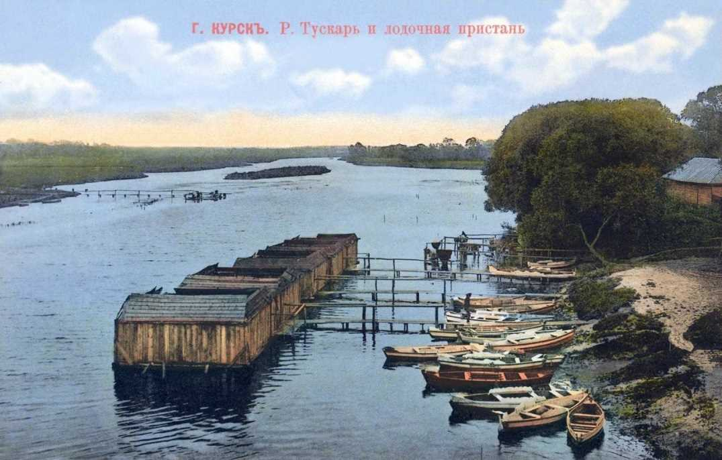
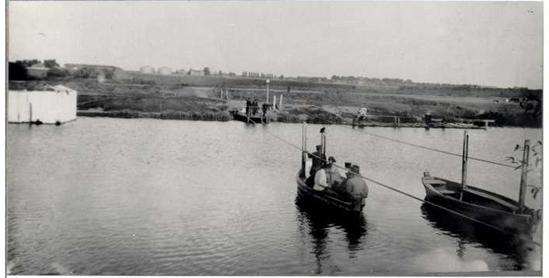
Предполагают, что во времена Киевской Руси река была одним из звеньев водного пути: Днепр-Десна-Сейм-Тускарь-Снова-Ока-Волга. По преданиям и легендам, была судоходной, и по ней можно было доплыть на больших судах до Коренной Пустыни. В конце XVIII века на Тускари был сооружен порт, от которого 30 марта 1788 г. при большом стечении обывателей и пушечной пальбе после молебна отплыли две барки, нагруженные товарами. Спустившись затем в русло реки Сейм, оба корабля впоследствии благополучно достигли Херсона. Порт, барки, оборудование и команда были подготовлены на деньги Товарищества курских купцов.

Slide 24
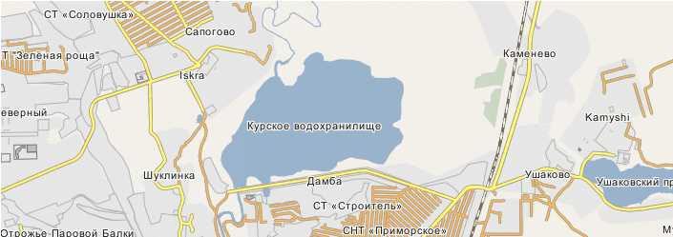
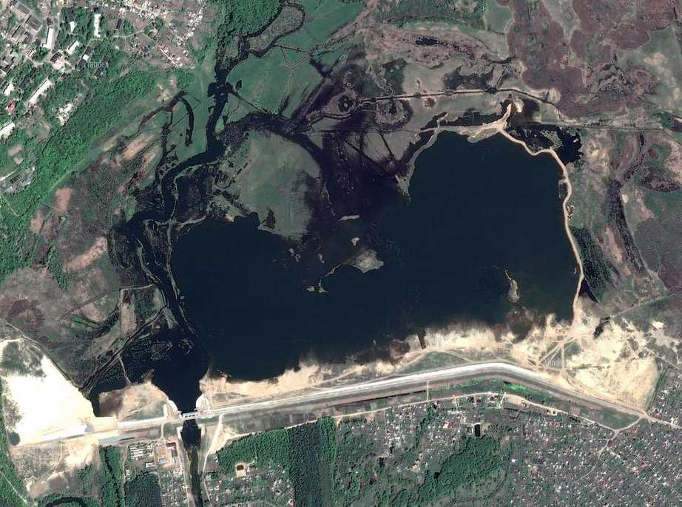
Курское море. Вид со спутника.

Slide 25
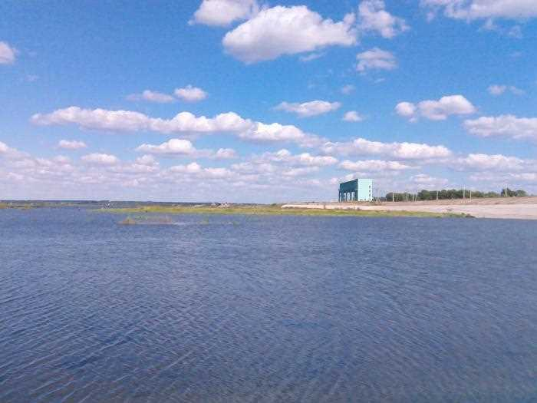
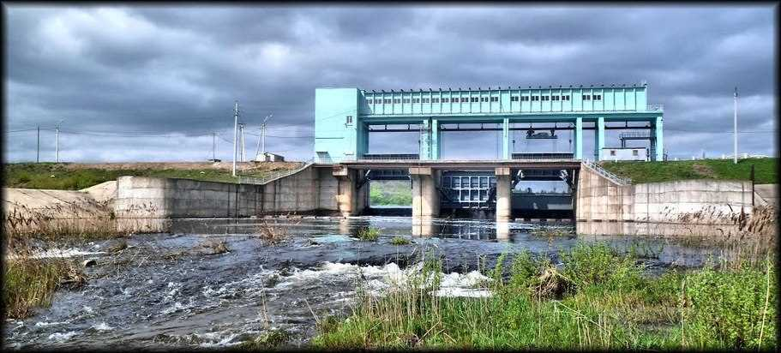
Курское море. Плотина

Slide 26
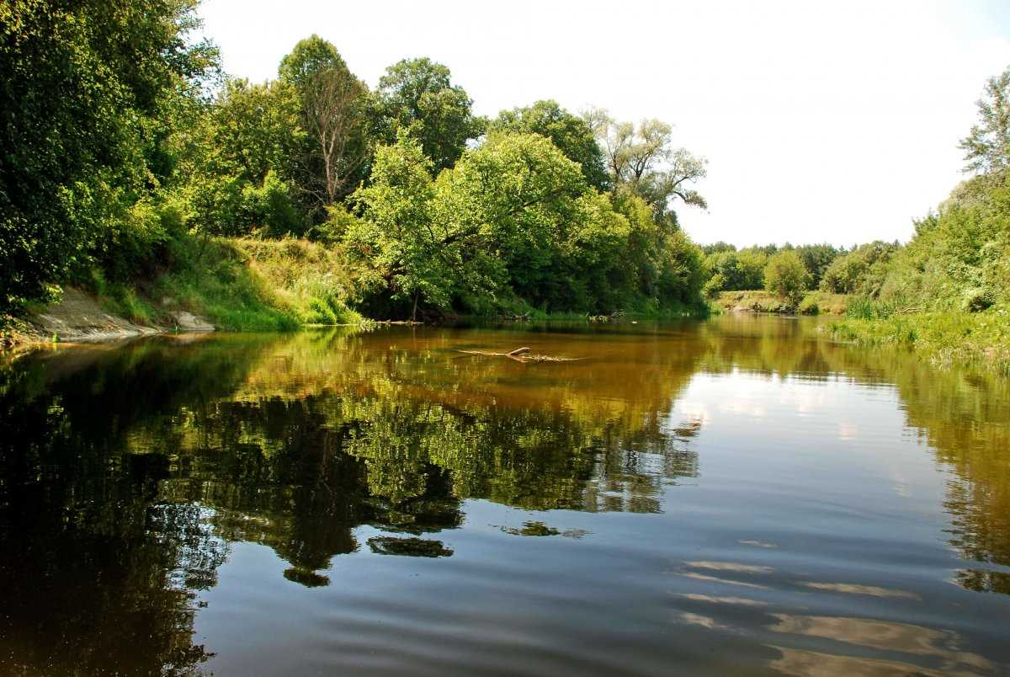
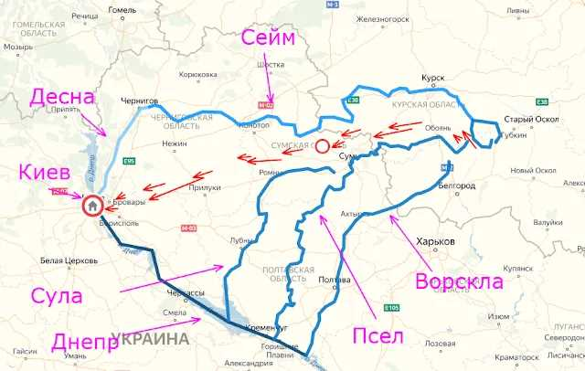
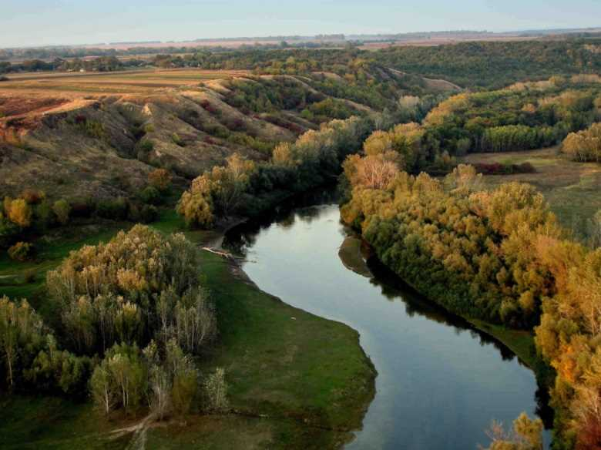
Псел единственная в Курской области река первого порядка, т.к. является притоком Днепра

Slide 27
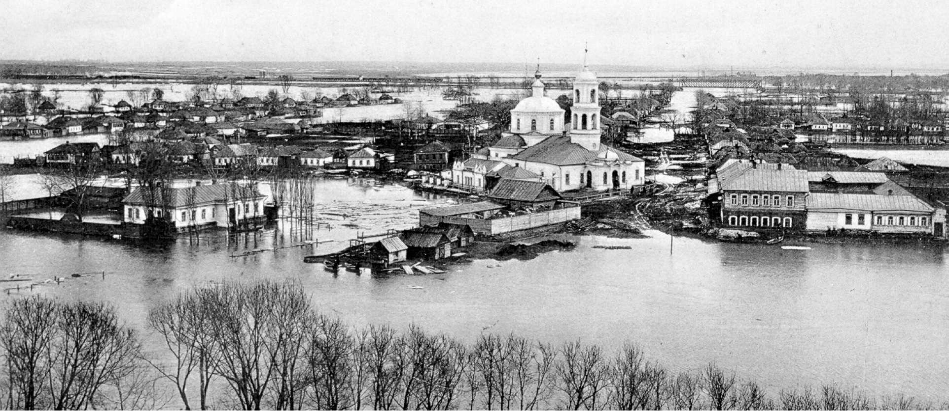
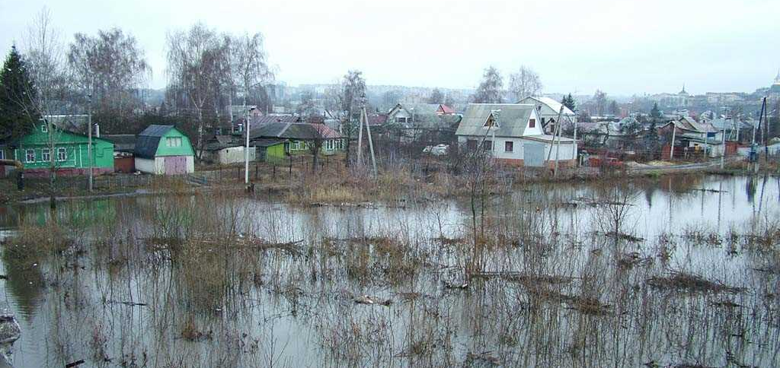
Разлив на р. Тускарь в Стрелецкой слободе
Было
Почти ежегодно, весной, Тускарь выходит из берегов и затапливает улицы. Самый высокий уровень воды Тускари отмечен в 1970 году (7,33 м) – вся Стрелецкая слобода и многие улицы Кировского района города Курска были затоплены, а основным транспортом для жителей затопленных районов были лодки.
Стало

Slide 28
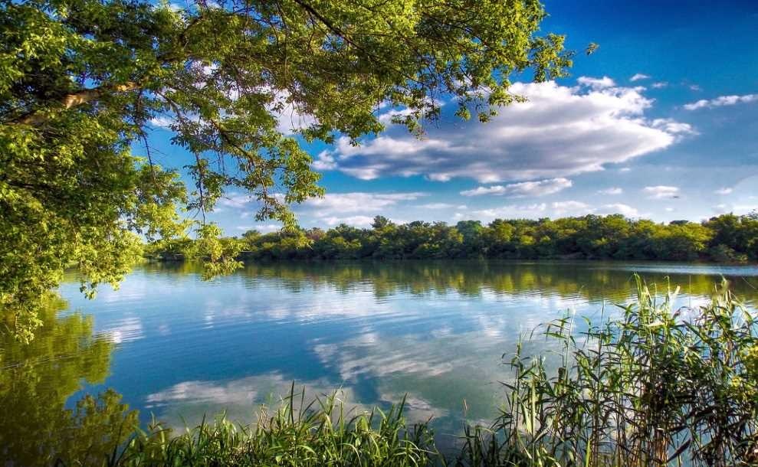
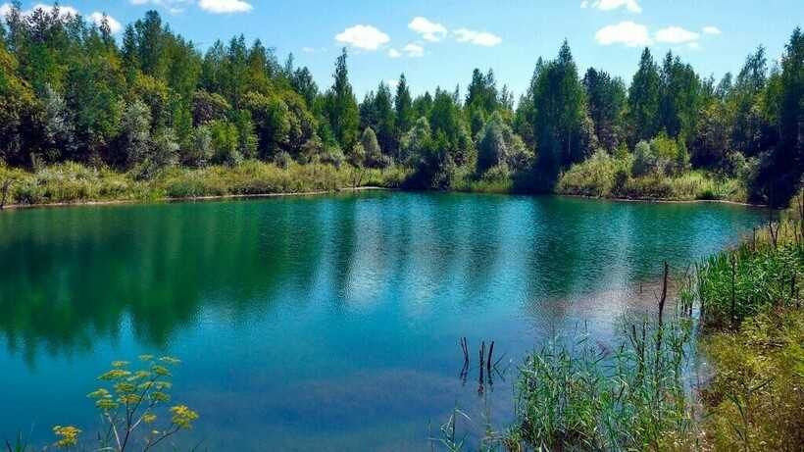


Естественные озера приурочены к долинам рек и крайне редко встречаются на междуречьях
Озеро Лезвино
Озеро Маковье
Озеров Клюквенное

Slide 29




Озеро Клюквенное имеет особое происхождение

Slide 30



Реки Курской области "Мал золотник, да дорог"

